Slide 1

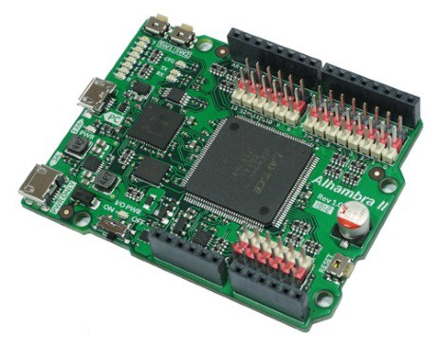






FPGAs Libres:
Compartiendo Hardware
Juan González Gómez
@Obijuan_cube
https://github.com/Obijuan
Jornada Hardware Livre Brasil-Espanha
Sesión en remoto
11-Sep-2021
Notes:
¡Hola a todos! Muchas gracias por la presentación
El mensaje más importante que quiero transmitiros en esta charla es que desde hace unos años YA disponemos de herramientas libres para cerrar el ciclo de diseño en FPGAs, desde nuestro circuito fuente hasta la generación del bitstream. Todo ello utilizando SÓLO herramientas libres!
Esto es algo que va a tener un impacto muy fuerte a medio largo plazo
La charla está dividida en dos partes. Primero veremos una introducción a qué es esto d ellas FPGAs libres y luego os haré demostraciones en vivo de síntesis de algunos circuitos de ejemplo

Slide 2
4 Ideas
Compartir es muy potente
Hardware Líquido
Herramientas de desarrollo Libres
Herramientas de desarrollo Libres
FPGAs Libres
Notes:
Me voy a centrar en 4 ideas claves

Slide 3

Compartir es muy potente
Bibliotecas de conocimientos tecnológico
Patrimonio tecnológico de la humanidad
Notes:
La primera idea es algo que ya sabemos todos los que estamos aquí: Compartir es muy potente
Esto nos lo ha enseñado el software libre en sus 40 años de historia. Entre todos hemos ido creando programas libres, que nos pertecenecn a todos, y que están ahí para que cualquiera los pueda estudiar o modificar. Estas ideas de compartir se están extendiendo a otros ámbitos, como el hardware. Y ENTRE TODOS estamos construyendo este PATROMONIO TECNOLOGÍCO DE LA HUMANIDAD

Slide 4
Imaginaros qué podría ocurrir si pudiésemos compartir el hardware de igual manera que el software
Notes:
Imaginaros qué podría ocurrir si pudiésemos compartir el hardware de igual manera que el software.
Yo me imagino un ordenador con el hardware “en blanco” donde te puedes descargar el procesador que quieras, y le puedas añadir hardware específico según lo que necesites: aceleración gráfica para trabajar en 3D, unidades de criptografía, o lo que sea. Me imagino repositorios con cotroladores hardware, donde hay una comunindad desarrollándolos. Te los bajas, los pruebas, los modificas, los subes… Podríamos incluso crear distribuciones de hardware, con todos los componentes ya listos para usar ¿Cómo lo podemos hacer posible?

Slide 5

Hardware Líquido
Cualquier circuito digital, por muy complejo que sea, se descompone en estos 3 tipos de componentes elementales: Puertas lógicas, cables y biestables
Notes:
Esto nos lleva a la segunda idea clave: el hardware líquido, o hardware blando, o soft-hardware
Cualquier circuito digital, por muy avanzado que sea, está formado por sólo 3 componentes básicos: Las puertas lógica para manipular los bits y combinarlos, los cables para transportar los bits, y los biestables para almacenarlo

Slide 6

Tecnología FPGA
FPGA: Chip “en blanco” que contiene una matriz con los 3 componentes básicos: puertas lógicas, biestables y cables
Notes:
Desde lo años 80 existen unos chips llamados FPGAs que en su interior tiene estos tres componentes: puertas lógicas, biestables y cables. Pero las uniones entre ellos NO están establecias. Estas uniones son configurables. Si colocamos un bit a 1 se establece la unión entre dos elementos, y si lo dejamos a 0, NO

Slide 7



Circuito 1
Circuito 2
Notes:
De esta forma establecemos las uniones necesarias entre los componentes para crear nuestro circuito digital. Partimos de una FPGA sin configurar, establecemos unas uniones y obtenemos el Circuito 1 (que podría ser un procesador por ejemplo). Si establecemos otras uniones diferentes, obtenemos el Circuito 2 (que por ejemplo podría ser un reloj digital). A este proceso de establecer las uniones lo llamamos configuración de la FPGA

Slide 8
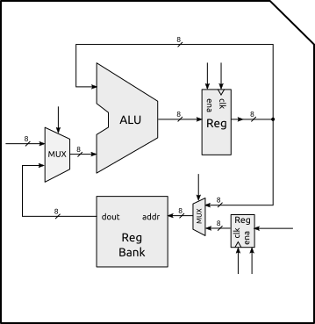
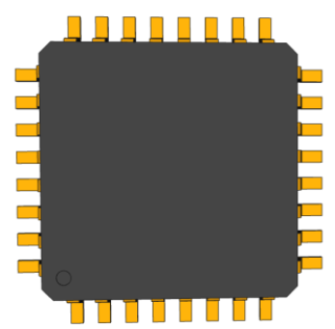

Compartiendo Hardware
Circuito fuente
Síntesis
FPGA
01011110...
Bitstream
Configuración
El BITSTREAM son los bits de configuración para establecer las uniciones entre los elementos lógicos. ¡Es lo que nos permite compartir hardware!
Notes:
Al conjuto de todos los bits de configuración, que determina qué uniones habrá y por tanto qué hardware será sintetizado, lo llamamos el Bitstream: el “chorro” de bits
Al cargar este bitstream en la FPGA, “aparece” nuestro hardware. Es este bitstream el que compatirmos para descargamos el hardware.
Este bitstream lo generamos a partir de nuestro circuito fuente usando las herramientas de desarrollo

Slide 9

Herramientas de Desarrollo Libres
GNU GCC: Primer compilador libre de la historia
Autonomía
Notes:
Y llegamos a la tercera idea clave: Herramientas de desarrollo Libres: Para que un ecosistema sea libre, necesitamos que las herramientas sean libres
Partimos de un código libre, y que por tanto tienes acceso a sus fuentes y lo puedes modificar. Pero para usarlos (con esas modificaciones) tenemos que compilarlo. hay que generar el fichero EJECUTAble. Es decir, necesitamos otro software para hacer este trabajo. ¿Y qué pasa si este otro software NO es libre? Que dependemos de sus términos y condiciones de uso. Si el fabricante no nos da la licencia, no podremos compilar nuestro código, aunque el código sea libre
Por eso, uno de los hitos más importantes del software libre fue cuando se creó el GCC: EL PRIMER COMPILADOR LIBRE DE LA HISTORIA. Y es lo que ha permitido que el ecosistema libre sea AUTÓNOMO

Slide 10
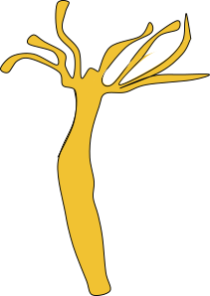


Origen del primer ecosistema libre (I)
Ecosistema original:
Herramientas privativas
Desarrollo de
tu aplicación
Tu aplicacción crece, pero está atada al ecosistema original
Notes:
Esto es la clave. Me gusta visualizarlo gráficamente usando un símil de la biología: el proceso de gemación de las Hidras. Son unos animales invertebrados que se reproducen asexualmente mediante gemación.
Vamos a ver como ejemplo el origen del primer ecosistema de software libre
Las herramientas son privativas. Empiezas a desarrollar tu software usando herramientas privativas. Tu aplicación crece PERO está ATADA a l ecosistema padre. Dependes de estas herramientas privativas

Slide 11

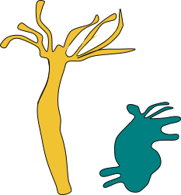
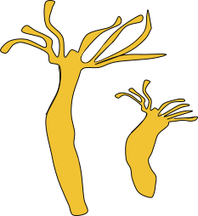
Origen del primer ecosistema libre (II)
Pero… si consigues
Herramientas libres...
Tu aplicación se convierte en independiente
Ahora puede evolucionar como la comunidad decida
¡El Origen!
Notes:
Pero si consigues que las herramientas de desarrollo sean libres, entonces tu aplicación ya es INDEPENDIENTE. Si se muere el padre tu sigues viviendo. Ahora la comunidad de forma totalmente independiente puede evolucionar este nuevo ecosistema
Por eso, desde el principio, la FSF se centró en hacer primero las herramientas de desarrollo libres, y completar así ese proceso de gemación en que aparece un ecosistema nuevo, independiete del padre.
Esto sólo es posible por tener herramientas de desarrollo libres

Slide 12
FPGAs Libres
Ecosistema FPGAs
tradicionales
Durante 30 años esta ha sido la situación. Sólo puedes usar las herramientas proporcionadas por el Fabricante, y mediante los términos que ellos han establecido
Nuestros
circuitos
Las comunidades y todo lo que han generado están ATADAS a un fabricante específico
¡El Fabricante no proporciona la información del Bitstream!
Notes:
Y llegamos a la cuarta y última idea Clave: Las FPGAs Libres.
Este es el escenario de las FPGAs tradicionales. El proceso de Gemanión no se ha completado. Nuestros diseños están atados a las herramientas de desarrollo del fabricante. No está disponible la información sobre el bitstream. No lo podemos generar. Sólo con las herramientas del fabricante. Estamos Atados.
Este ecosistema ha frenado la compartición de hardware. Si bien han aparecido comunidades y se han hechos diseños libres, debido a estas ataduras con el fabricante no se ha conseguido llegar ni de lejos a donde ha llegado el software libre. La compartición es muy difícil. Se pierde toda esa potencia de compartir

Slide 13

FPGAs libres: El renacimiento
Proyecto Icestorm (Mayo, 2015)
La primera toolchain que permiten pasar de Verilog al bitstream usando sólo Herramientas libres
Notes:
PERO, en mayo del 2015, apareción el primer sintetizador libre de la historia, creado por Clair Wolf, una ingeniera Austriaca. Tardó 3 años. Hizo ingeniería inversa de una familia de FPGAs de Lattice, la Ice40, y logró obtener todos los detalles, que documentó y publicó: proyecto icestorm. Se creó la primera comunidad libre y se se pudo, por primera vez, empezar a compartir y aprovechar de esta potencia de compartir

Slide 14
Conclusiones
Ecosistema FPGAs
Privativas
Ecosistema
FPGAs Libres
¡Ya podemos crear y compartir hardware de manera autónoma!
¡Está todo por hacer!
Hay que re-hacer el Hardware, pero desde el ecosistema LIBRE
¡Estamos en
el Origen!
Notes:
Gracias a este hito se completó el proceso de Gemación donde apareció un ecosistema independiete del padre. Donde se pude crear hardware en FPGAs con indepenndencia del fabricante. Donde ya no se aplican las restricciones que tienen en sus herramientas. Estamos exactamete igual que como estaba el software libre en el nacimiento del GCC, pero casi 40 años después
Ahora ya podemos compartir el harware de manera autónoma. Es el momento de re-hacer todos los circuitos digitales, pero con estas herramientas libres, de igual forma que la FSF en el proyecto GNU re-hiciero todas las herramientas, pero libres
Es una labor titánica, pero apasionante. Así que yo os invito a todos a que os unaís y os embarquéis en este viaje

Slide 15

Electrónica digital divertida con FPGAS libres
Parte II: DEMO
Motivación
¿Cómo podrían los niños y los no electrónicos diseñar circuitos digitales?
Notes:
Gracias a este hito se completó el proceso de Gemación donde apareció un ecosistema independiete del padre. Donde se pude crear hardware en FPGAs con indepenndencia del fabricante. Donde ya no se aplican las restricciones que tienen en sus herramientas. Estamos exactamete igual que como estaba el software libre en el nacimiento del GCC, pero casi 40 años después
Ahora ya podemos compartir el harware de manera autónoma. Es el momento de re-hacer todos los circuitos digitales, pero con estas herramientas libres, de igual forma que la FSF en el proyecto GNU re-hiciero todas las herramientas, pero libres
Es una labor titánica, pero apasionante. Así que yo os invito a todos a que os unaís y os embarquéis en este viaje

Slide 16
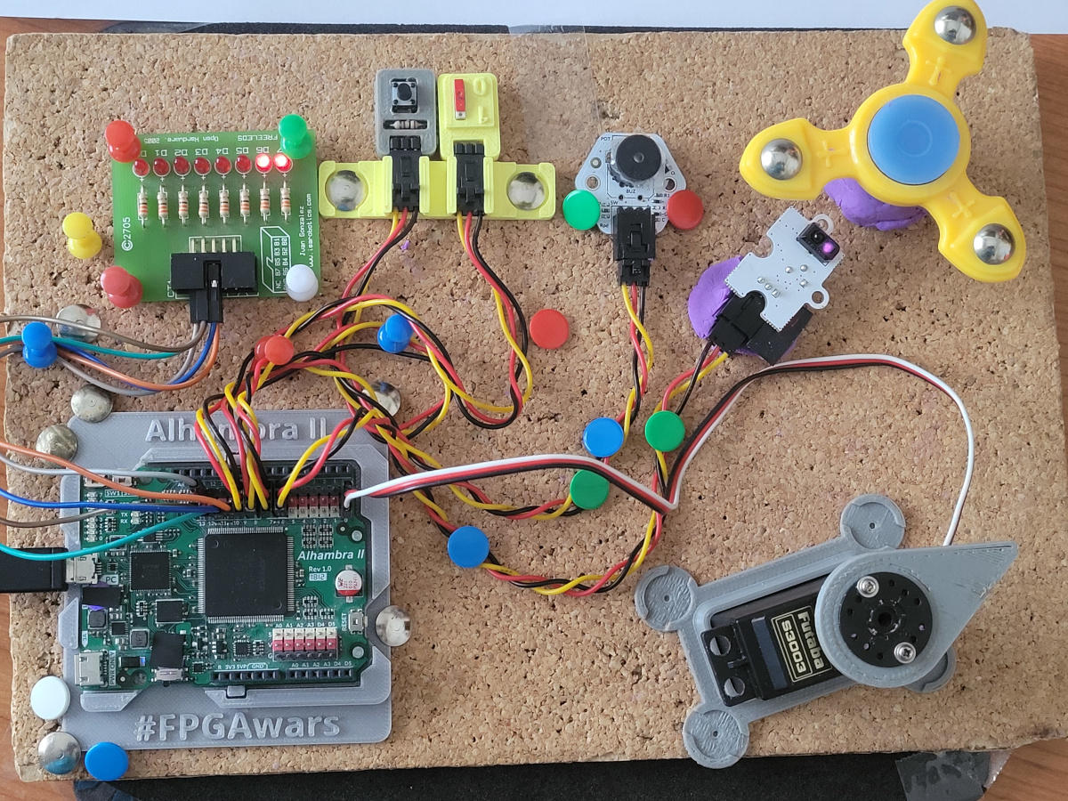
Notes:
Gracias a este hito se completó el proceso de Gemación donde apareció un ecosistema independiete del padre. Donde se pude crear hardware en FPGAs con indepenndencia del fabricante. Donde ya no se aplican las restricciones que tienen en sus herramientas. Estamos exactamete igual que como estaba el software libre en el nacimiento del GCC, pero casi 40 años después
Ahora ya podemos compartir el harware de manera autónoma. Es el momento de re-hacer todos los circuitos digitales, pero con estas herramientas libres, de igual forma que la FSF en el proyecto GNU re-hiciero todas las herramientas, pero libres
Es una labor titánica, pero apasionante. Así que yo os invito a todos a que os unaís y os embarquéis en este viaje

Slide 17

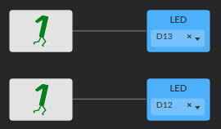
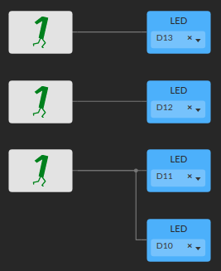
Encender un LED
Encender 2 LEDs
Encender 4 LEDs
Notes:
Me voy a centrar en 4 ideas claves

Slide 18

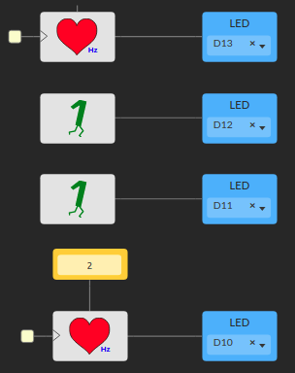
Escenario dinámico
Parpadeo de 2 LEDs a diferentes frecuencias
Parpadeo de un LED
Notes:
Me voy a centrar en 4 ideas claves

Slide 19
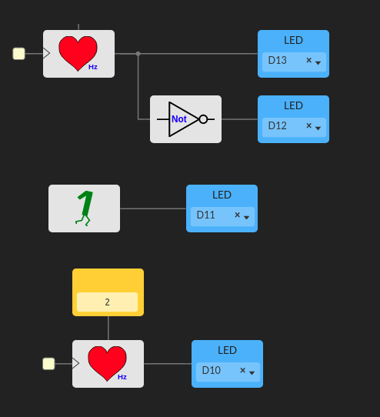
Manipulación de bits: Puerta not
Notes:
Me voy a centrar en 4 ideas claves

Slide 20
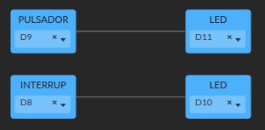
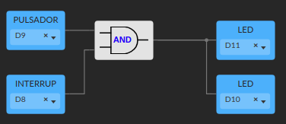
Entrada: Pulsador y switch
Habilitación: Puerta AND
Notes:
Me voy a centrar en 4 ideas claves

Slide 21
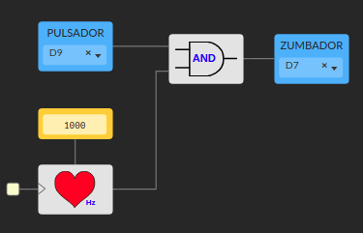
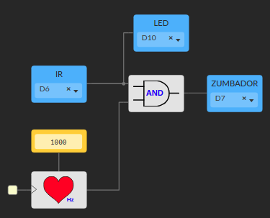

Sonido: Timbre
Spiner...
Escaner supermercado
Notes:
Me voy a centrar en 4 ideas claves

Slide 22
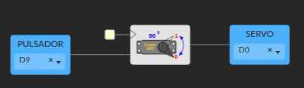
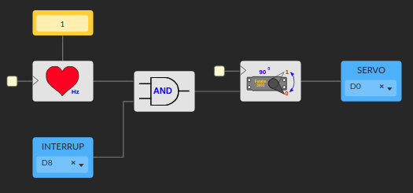
Movimiento: Servo manual
Movimiento automático: Limpiaparabrisas
Notes:
Me voy a centrar en 4 ideas claves

Slide 23
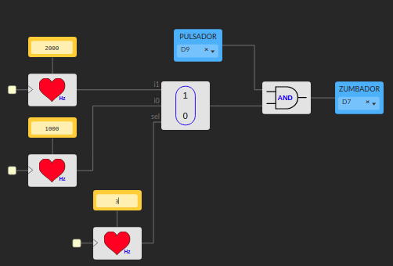
Multiplexor: Sirena
Notes:
Me voy a centrar en 4 ideas claves

Slide 24
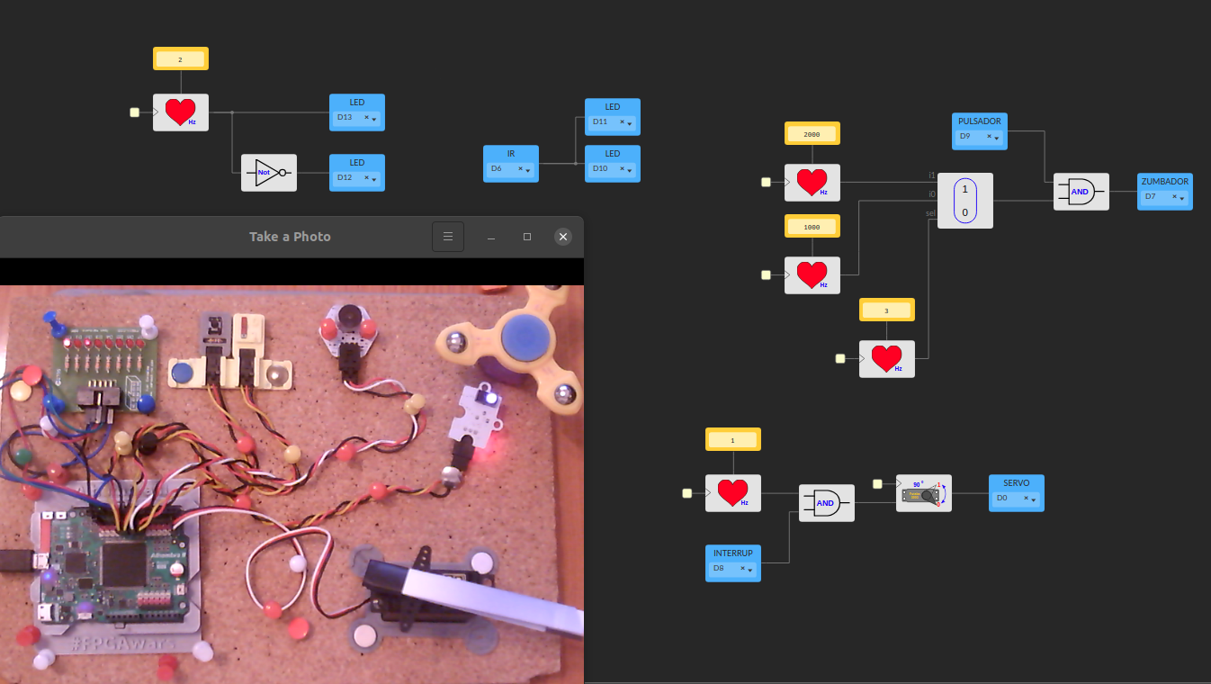
Circuito final: 4 elementos en paralelo
Notes:
Me voy a centrar en 4 ideas claves

Slide 25
Enlaces de interés
SymbiFlow: Herramientas libres para FPGAs
https://symbiflow.github.io/
Icestudio: Entorno gráfico de circuitos digitales para FPGAs libres
https://github.com/FPGAwars/icestudio
https://icestudio.io/
FPGAWars: Comunidad de entusiastas de las FPGAs Libres
https://fpgawars.github.io/
Tutorial: Electrónica Digital con FPGAs Libres para Makers
https://github.com/Obijuan/digital-electronics-with-open-FPGAs-tutorial/wiki

Slide 26
Enlaces de interés (II)
Tarjeta Alhambra-II
https://github.com/FPGAwars/Alhambra-II-FPGA
Dispositivas de esta presentación:
https://github.com/Obijuan/myslides/tree/master/2021-09-11-FPGAs-Libres-Jornadas-Hw-Libre-Brasil

Slide 27

¡Que las FPGAs libres os acompañen!

Slide 28
FPGAs Libres:
Compartiendo Hardware
Juan González Gómez
@Obijuan_cube
https://github.com/Obijuan
Jornada Hardware Livre Brasil-Espanha
Sesión en remoto
11-Sep-2021
Notes:
¡Hola! Como esta es una charla corta, voy a ir directo al grano. El mensaje más importante es: Por primera vez en 30 años disponemos de herramientas Libres para cerrar el ciclo completo de diseño de hardware en FPGA, desde el circuito fuente hasta la generación del Bitstream y su carga en la FPGA. Ahora veremos qué significa todo esto. Pero esto es algo que va a tener un impacto muy fuerte a medio largo plazo en la informática y la ingeniería

